Slide 1


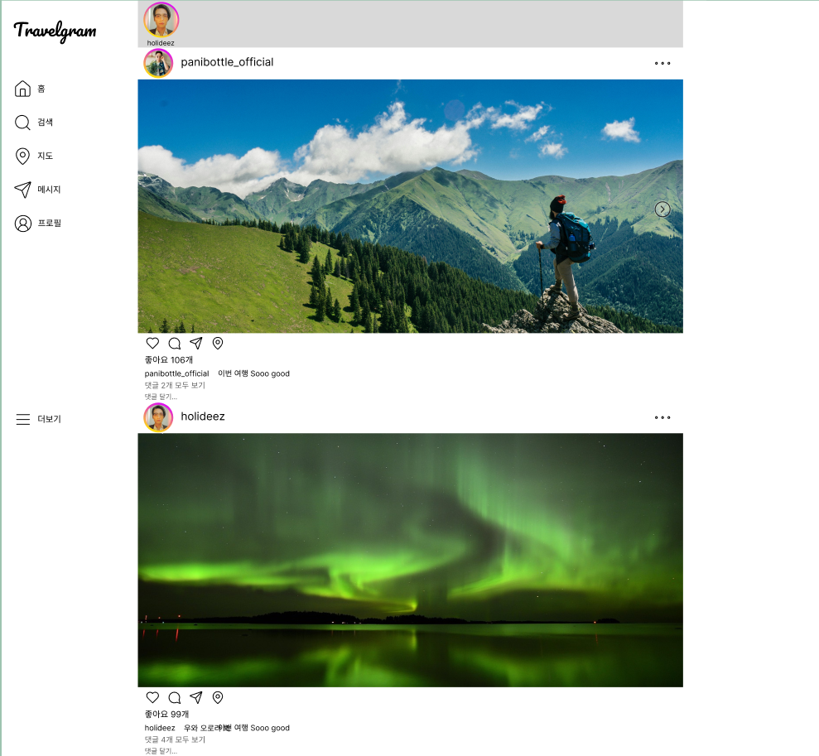
여행 SNS 플랫폼
스타일 가이드
내 여행을 기록하자
Travel_SNS팀(서동성, 박준형, 이인호)

Slide 2






목차
1. 요구사항 분석
00
2. USECASE
00
여행 SNS 플랫폼
스타일 가이드
3. 요구사항명세서
00
4. 프로토타입
00
5. 스타일가이드
00
00
00
00

Slide 3
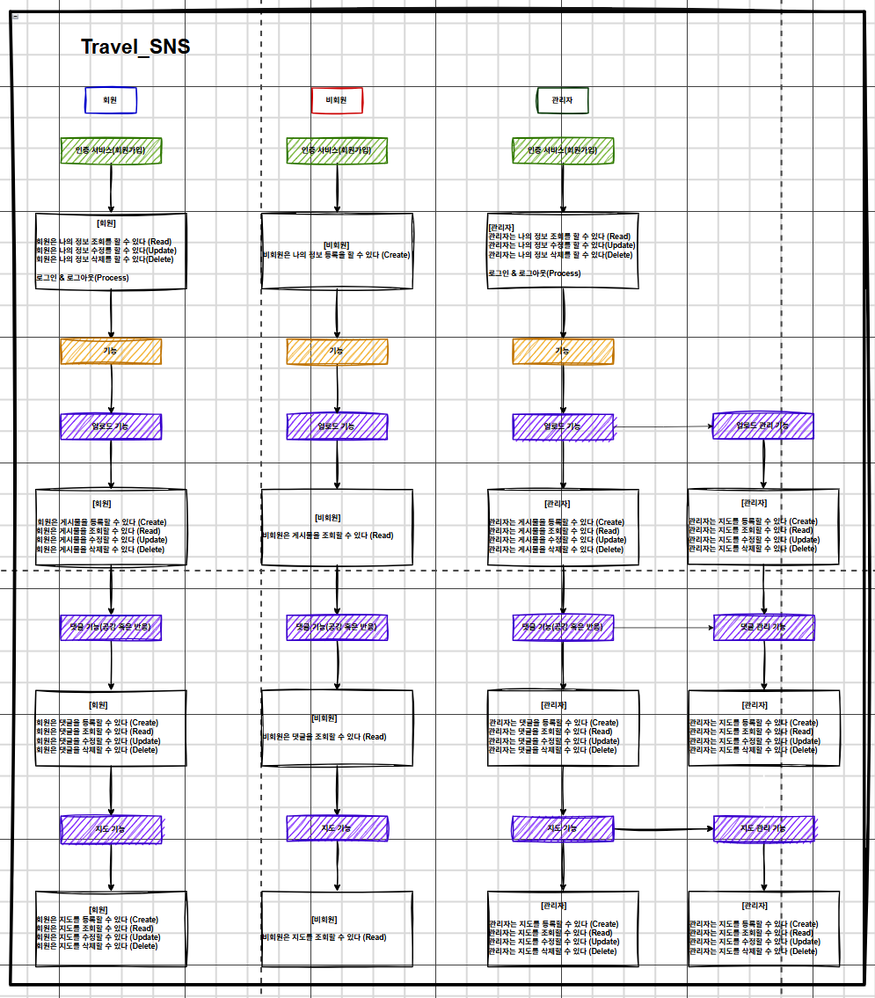
요구사항분석

Slide 4
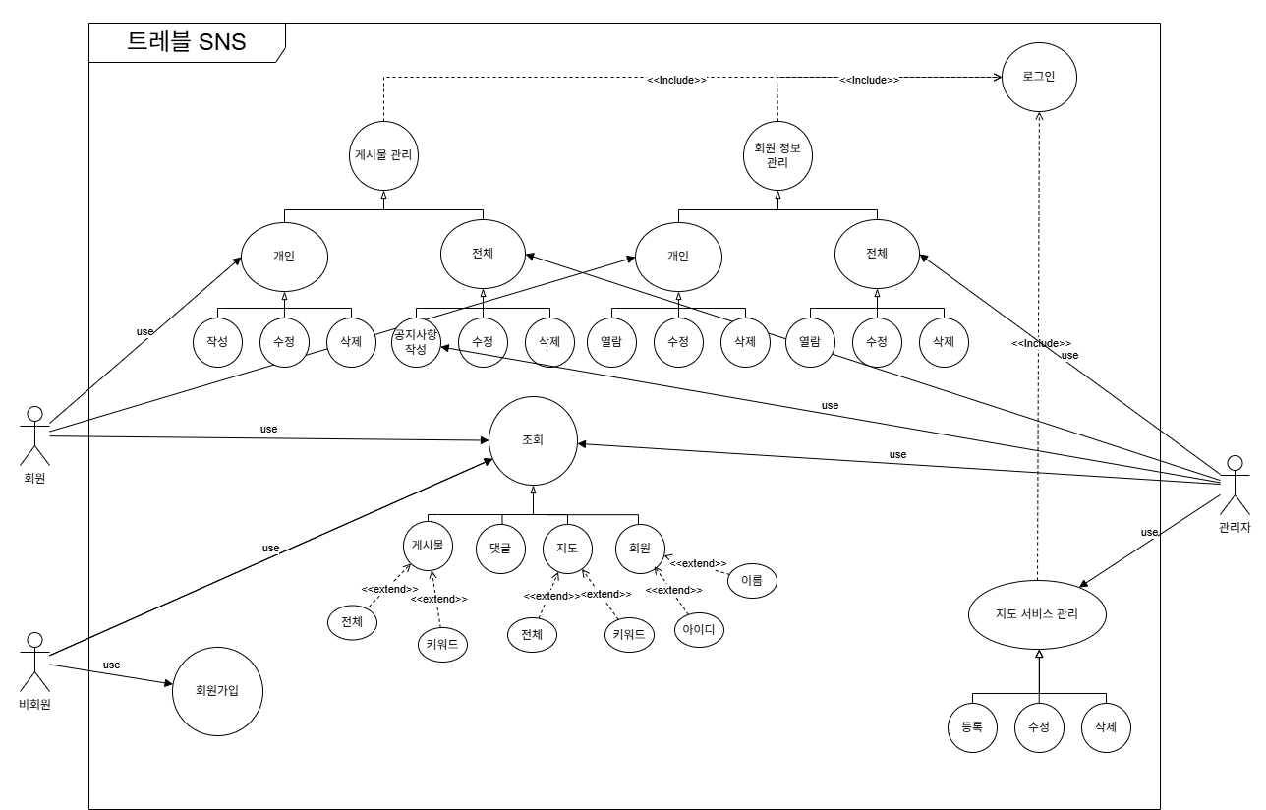
USECASE 다이어그램

Slide 5
요구사항명세서
게시물 등록 명세서
목표 | 회원들이 피드에 게시물을 올릴 수 있도록 기능한다
엑터 | 회원
사전 조건 | 회원이 등록 아이콘을 눌러 게시물 등록 페이지로 이동한다
사후 조건 | 게시물 업로드 후 메인페이지로 이동
기본흐름 | 1. 회원이 업로드 할 파일을 선택한다 2. 회원이 업로드 할 파일을 편집한다 3. 회원은공유할 대상을 정한다 4. 시스템은 회원이 편집한 내용을 다시 한번 회원에게 보여준다 5. 회원이 등록 버튼을 누른다 6. 시스템은 파일을 데이터베이스에 저장 후 게시판에 업로드한다
대안흐름 | 회원이 취소 버튼을 누르면 메인 페이지로 이동
예외흐름 | 1a 회원이 업로드 하는 파일이 대용량일 경우 시스템은 일정 크기 이상은 업로드 불가능하다는 메시지를 회원에게 전달한다

Slide 6
요구사항명세서
여행경로 등록 명세서
목표 | 회원이 자신의 여행경로를 지도에 표시하도록 기능한다
엑터 | 회원
사전 조건 | 회원이 지도 아이콘을 눌러 여행경로 공유 페이지로 이동한다
사후 조건 | 여행경로 저장 후 업로드
기본흐름 | 1. 회원이 지도에서 자신이 여행했던 곳을 선택한다 2. 시스템은 선택된 곳을 연결하는 선을 그려 경로를 표시한다 3. 공유할 대상을 정한다 5. 회원이 공유 버튼을 누른다 6. 시스템은 파일을 데이터베이스에 저장 후 게시판에 업로드한다
대안흐름 | 회원이 취소 버튼을 누르면 메인 페이지로 이동
예외흐름 | 없음

Slide 7












Description
회원이 로그인 하고 메인페이지로 이동한다
회원가입 페이지로 이동한다
Map 페이지로 이동한다
사진을 넘긴다
자신의 프로필 페이지로 이동한다
Achievable
로그인 페이지로 이동한다
메인 페이지로 이동한다
좋아요 버튼, 누르면 빨간색이 칠해진다

Slide 8

Achievable
Relevant
Time-bound

Slide 9
구동 환경
구동 환경
01.
PC/OS : Windows
02.
웹브라우저 : Chrome
03.
해상도 : 1920 x 1080(px)
04.
레이아웃
· 화면구조
· Header · Navigation · ContentsArea

Slide 10










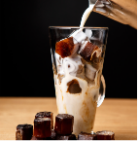




프로토타입
Travelgram
해당 SNS 컬러를 메인으로 사용하세요.
Travelgram
채널 콘셉트
맞춤형 피드 운영
Travelgram
쇼핑 태그
추가하기 기능
미리도자기컵
비주얼 강조형
페르소나형
정보형
카툰형
행동/전환 유도
인풀루언서 마케팅
이 화면은 실제 서비스 화면을 캡쳐해서 넣어주세요. 이 화면은 실제 서비스 화면을 캡쳐해서 넣어주세요. 이 화면은 실제 서비스 화면을 캡쳐해서 넣어주세요.
실제 서비스 화면을
캡쳐해서 넣으세요.
실제 서비스 화면을
캡쳐해서 넣으세요.

Slide 11












한눈에 보는 SNS 플랫폼별
마케팅 핵심 전략
박스 안에 해당 SNS 아이콘을 넣어주세요.
미리튜브
미리스타그램
미리톡
미리북
시청 유효
팔로워 유효
조회수 유효
전환 유효
채널 정체성 확립
화제성 높은 콘텐츠
흥미 관심 유도 콘텐츠
운영 컨셉 통일
제품 검색 활발
우호 창출 콘텐츠
채널 개성 확립
바이럴 콘텐츠
참여 유도 콘텐츠
UBS/UPS 중요
전환형 콘텐츠
니즈 창출 콘텐츠

Slide 12



이제 편리하게
SNS 마케팅 전략을 수립해보세요!
미리컴퍼니 마케팅팀

